Slide 1
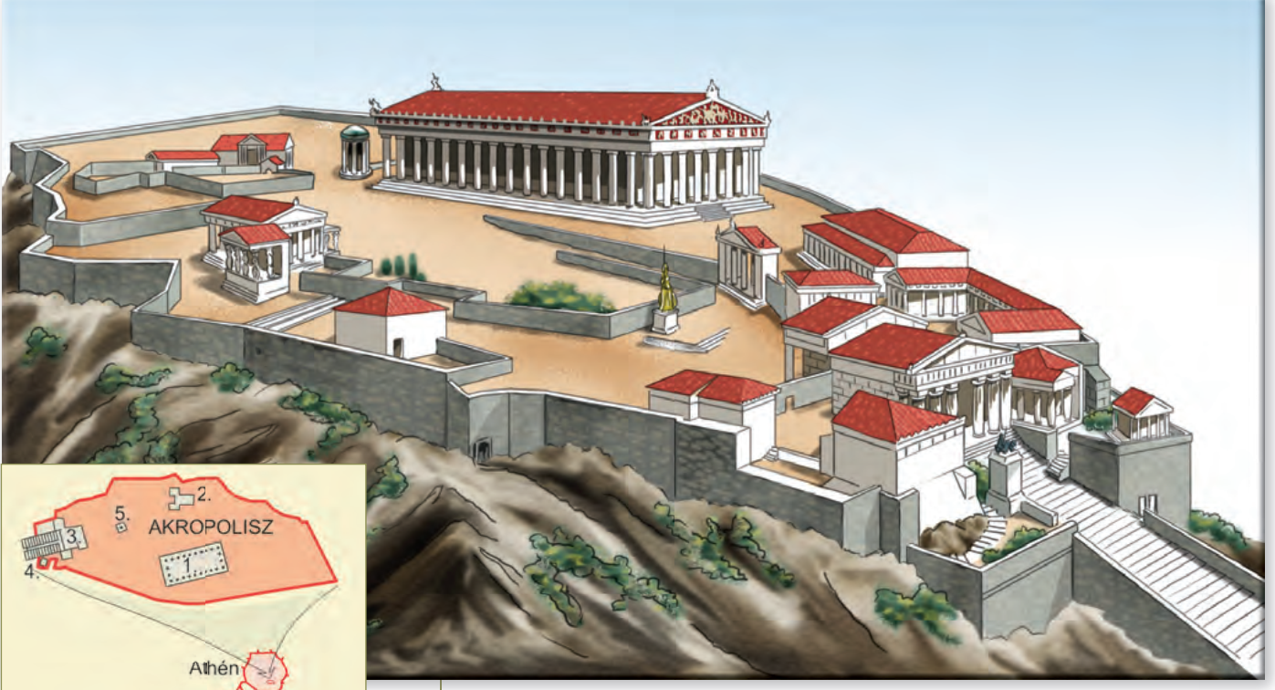
AZ ATHÉNI DEMOKRÁCIA FÉNYKORA (23)

Slide 2
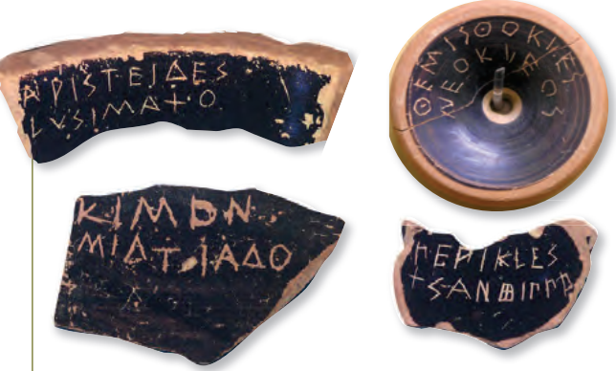
A radikális demokrácia győzelme
Kr. e. V. század: politikai harc: két irányzat: → mérsékelt demokrácia hívei → radikális demokrácia hívei → a radikális irányzat győz
A szegényebbek bevonása a politikai hatalomba - napidíjak

Slide 3
A radikális demokrácia győzelme
Themisztoklész: flottafejlesztés → alsóbb népcsoportok megerősödése → minden tisztséget elfoglalhattak → DE: a sztratégoszokat választották!
Themisztoklészt száműzték → Periklész irányította már Athént

Slide 4
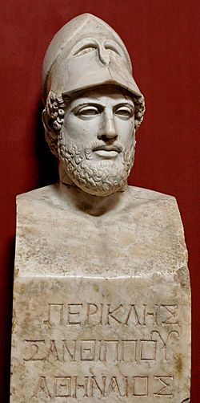
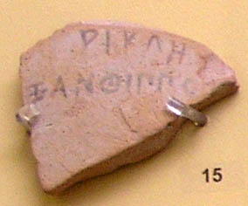
A periklészi Athén
Periklész (Kr. e. V. század közepe) → a népgyűlés támogatja → 15 évig sztratégosz → napidíj a szegényeknek: esküdtbíróság és bulé tagjai, színházi előadásokon való részvétel – kettős hatás!!! - a déloszi szövetség adóiból → - a démosz támogatta őt
A hivatalviselés jogának kibővítése
500 mérősök | Szolón és Kleiszthenész
300 mérősök | Kr. e. 487
200 mérősök | Kr. e. 457
200 mérő alattiak | Soha nem tölthettek be hivatalt
Periklész töredékes neve egy osztrakonon
Periklész mellszobra

Slide 5
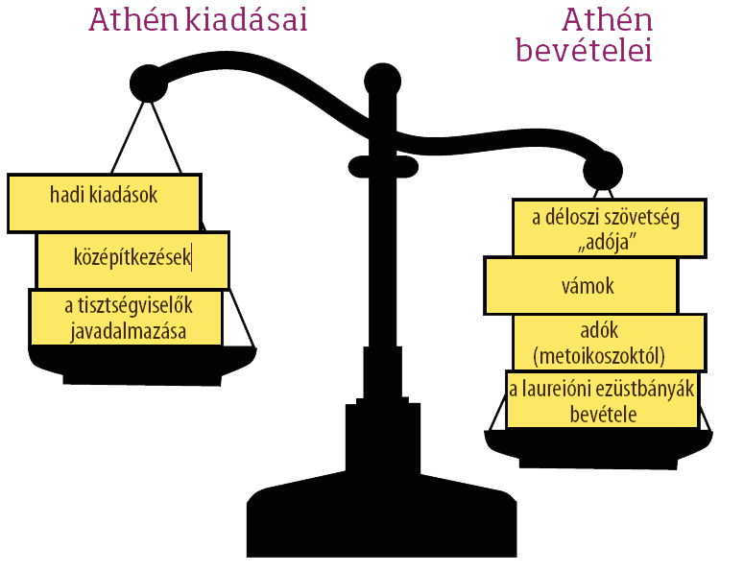
A periklészi Athén
„Periklész által emelt templomok és középületek pompája önmagában is bizonyítja, hogy nem üres szóbeszéd Görögország egykori mesébe illő hatalma és gazdagsága: ez szerezte a legtöbb örömet az athéniaknak, ez ragadta meg leginkább a népeket, mégis ezt az intézkedését ócsárolták és rágalmazták a népgyűléseken a legjobban. Azt kiáltozták, hogy a nép rossz hírbe kerül, mert Déloszból elhozatta és saját céljaira használta fel a görögök közös kincsét. […] Periklész felvilágosította a népet, hogy ezekkel a pénzekkel nem kell elszámolniuk a szövetségeseknek, hiszen ők harcolnak helyettük, és ők tartják távol a barbárokat. A szövetségesek egyetlen lovat, hajót vagy katonát sem adtak nekik, csak pénzt; a pénz pedig nem azé, aki adja, hanem aki kapja, feltéve, hogy elvégzi azt, amiért kapta. Minthogy pedig a város bőven el van látva a hadviseléshez szükséges dolgokkal, a felesleget olyasmire kell fordítani, amiből a városra örök dicsőség származik.”
(Plutarkhosz: Periklész)
Athén bevételei és kiadásai

Slide 6
A periklészi Athén
A demokrácia kiteljesedése: teljes jogi egyenlőség → szabad, felnőtt athéni polgárok (~10-15%-a Athénnak) → hivatalok betöltése: sorsolással (napidíj!!!)
→ megélhetési politikusok megjelenése a közéletben (baj) → sztratégosz: választással - alkalmasság és vagyon alapján
→ népgyűlés - havi 2-3 alkalom - törvények elfogadása vagy
elutasítása - egyenlő szavazat - többségi elv → tanács (bulé) készítette
elő a törvényeket → szólásszabadság

Slide 7
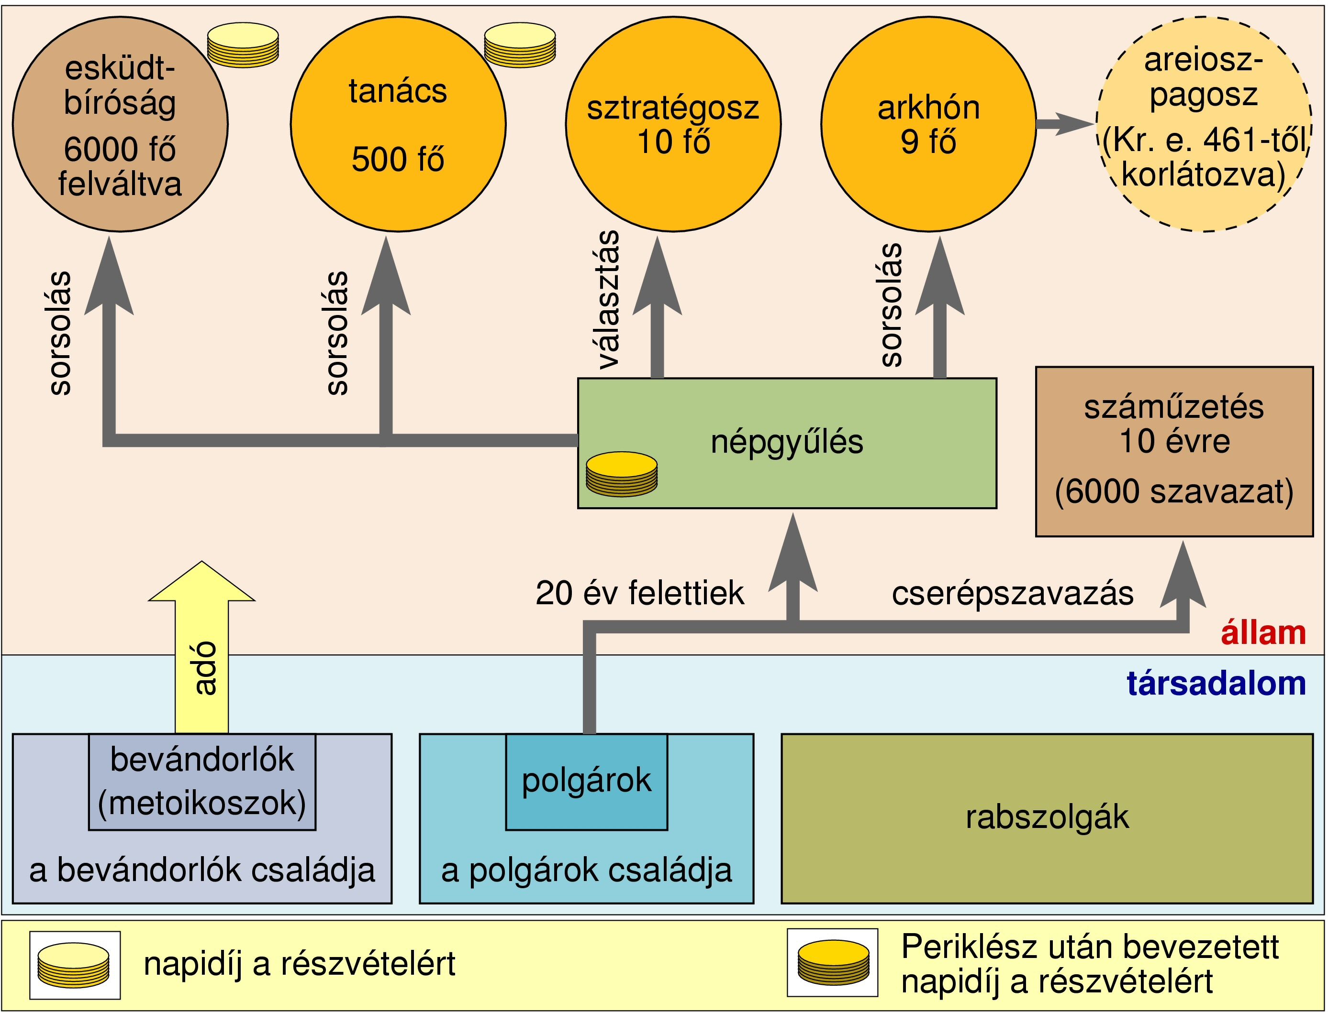
A periklészi Athén

Slide 8
A periklészi Athén
„Mi olyan államformában élünk, amely nem szomszédaink törvényeit veszi mintául, s inkább mi szolgálunk példaképül másoknak, mint hogy mi utánoznánk más népeket. A neve pedig, mivel az uralom nem néhány ember, hanem a többség kezében van, demokrácia. A magánügyekben a törvény mindenkinek egyenlő jogot biztosít, ami pedig a tekintélyt és azt illeti, hogy egyesek miért örvendenek jó hírnek, a megbecsülés nem a közéletben elfoglalt helyzetüktől, hanem az érdemeiktől függ, s ha valaki képes rá, hogy városának valamilyen szolgálatot tegyen, ezt akkor is megteheti, ha szegénysége miatt társadalmi rangja jelentéktelen.”
(Periklész beszéde Thuküdidésznél, Kr. e. V. század)
„Ami az athéni államrendet illeti, azt ugyan nem helyeslem, hogy az államrendnek ezt a formáját választották, mert ezzel a választásukkal egyúttal azt is választották, hogy a hitványaknak jobban menjen a dolguk, mint az előkelőknek, ezért tehát nem helyeslem. De viszont, hogy – ha már egyszer így határoztak – államrendjüket jól őrzik, és egyébként helyesen járnak el, még ha a többi görögök úgy látják is, hogy hibáznak – ezt ki fogom mutatni.”
(Részlet Pszeudo-Xenophón Az athéni állam című
munkájából, Kr. e. V. század vége)

Slide 9
A periklészi Athén
Athén társadalma. Kr. e. 430 körül kb. 310 ezer lakosa volt a polisznak.

Slide 10
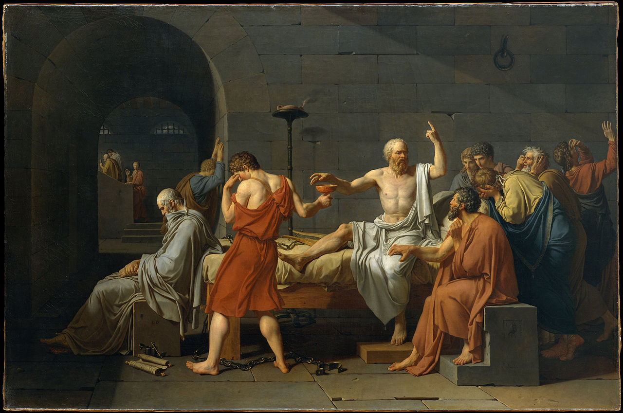
A periklészi Athén
„Zeuszra, szólt a vádló, Szókratész a fennálló törvények megvetésére nevelte társait, amikor azt mondta, hogy őrültség babszemsorsolással választani az állam vezetőit, hiszen senki nem akarna babszemmel választani sem kormányost, sem ácsot, sem zenészt, sem más mesterembert, pedig az e mesterségekben elkövetett tévedések jóval kisebb kárt okoznak, mint az államügyekben. A vádló szerint az efféle beszédek az ifjakat a fennálló államrend megvetésére buzdították és erőszakossá tették természetüket.”
(Részlet Xenophón Emlékeim Szókratészról című írásából, Kr. e. IV. század)
Az athéni demokrácia értékelése:
- teljes jogú polgárai számára 1-2 nemzedéknek biztosította a demokráciát
- de: a rabszolgamunkán alapuló árutermelés miatt ellentétek kialakulása.
Jacques-Loius David: Szókratész halála

Slide 11
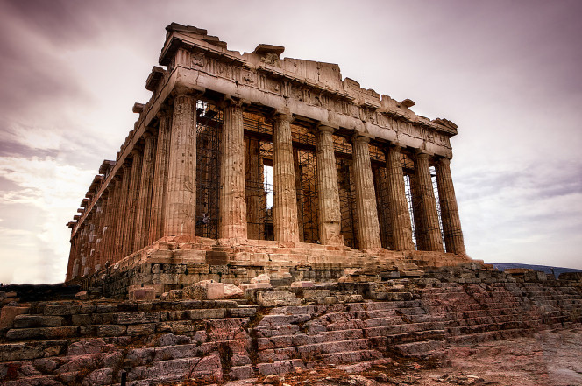
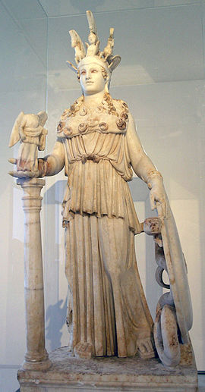
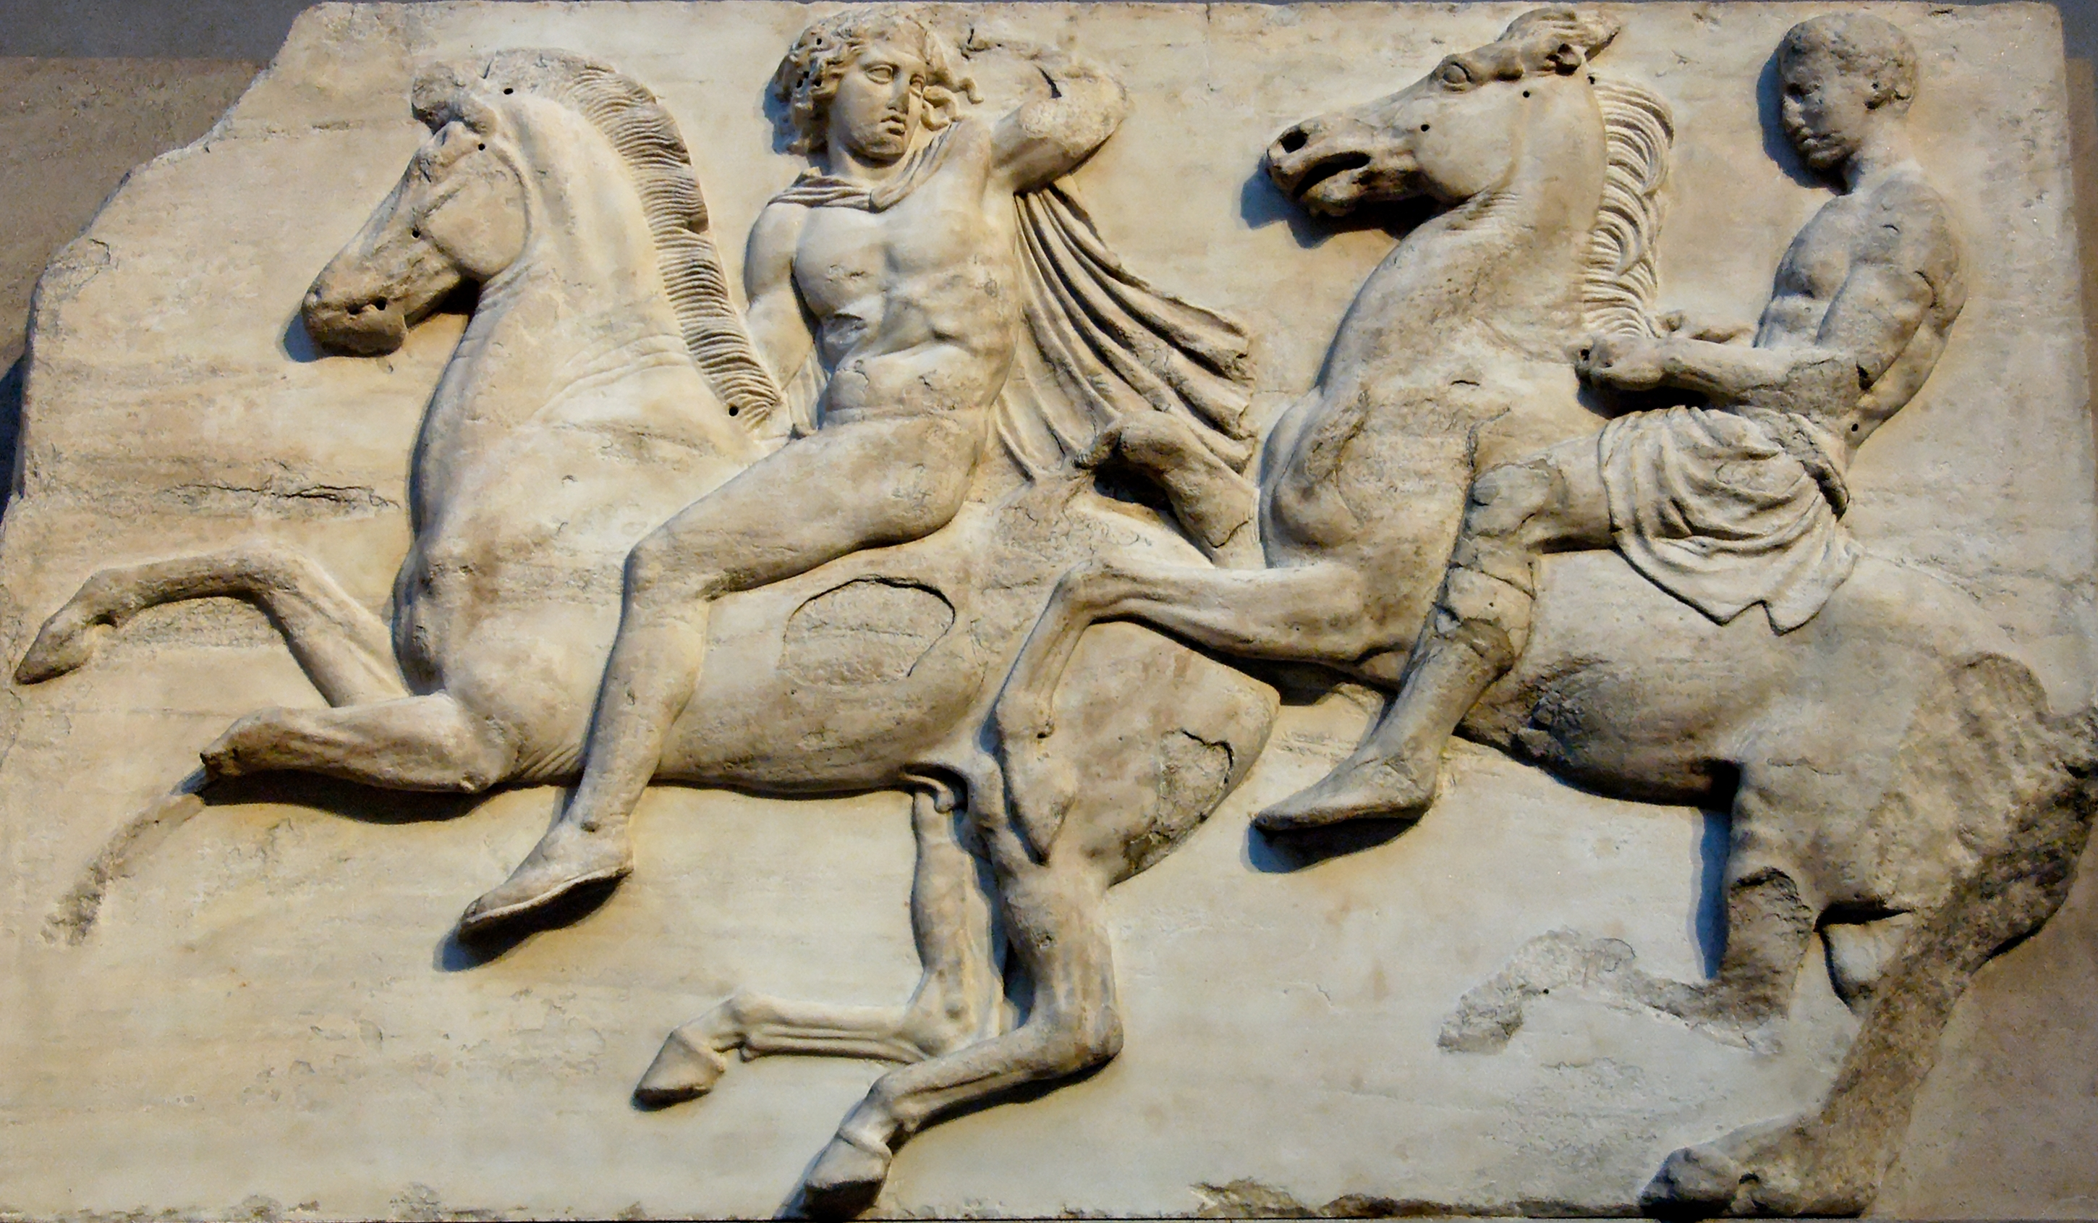
Periklész építkezései
Athén → óriási építkezések
Pheidiasz alkotásai:
Athéné szobra, és a Parthenón fríze

Slide 12
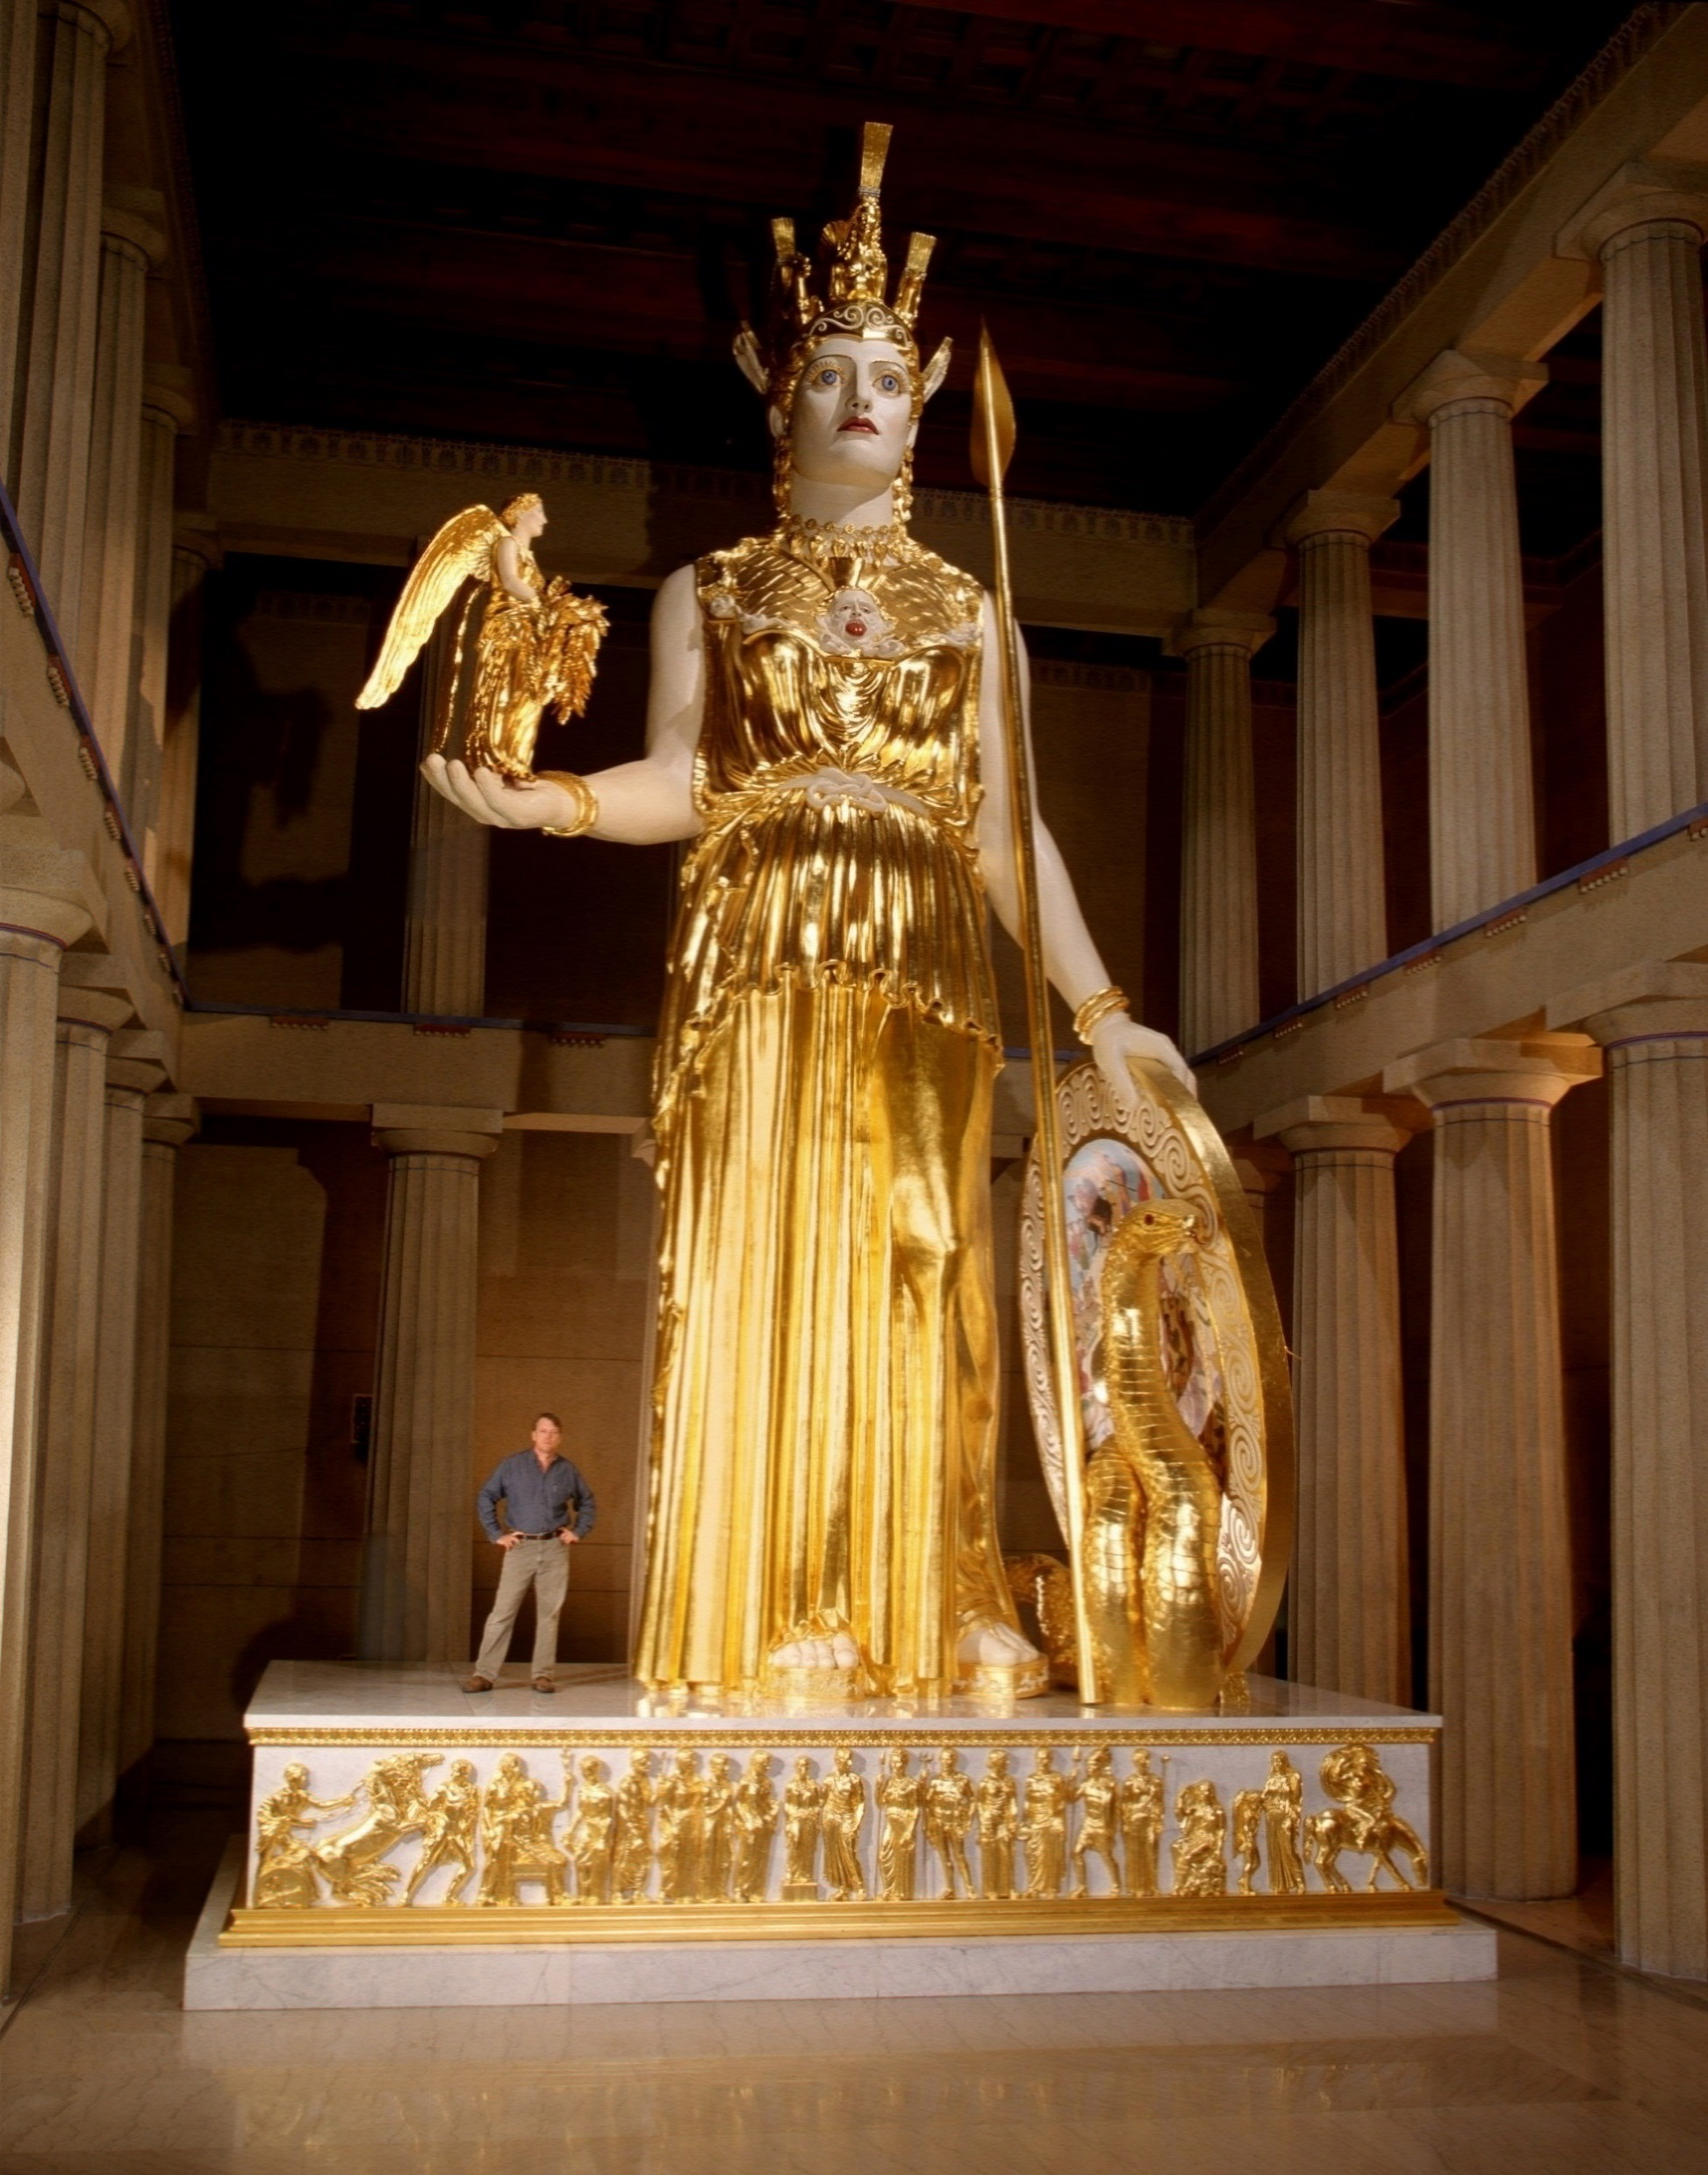
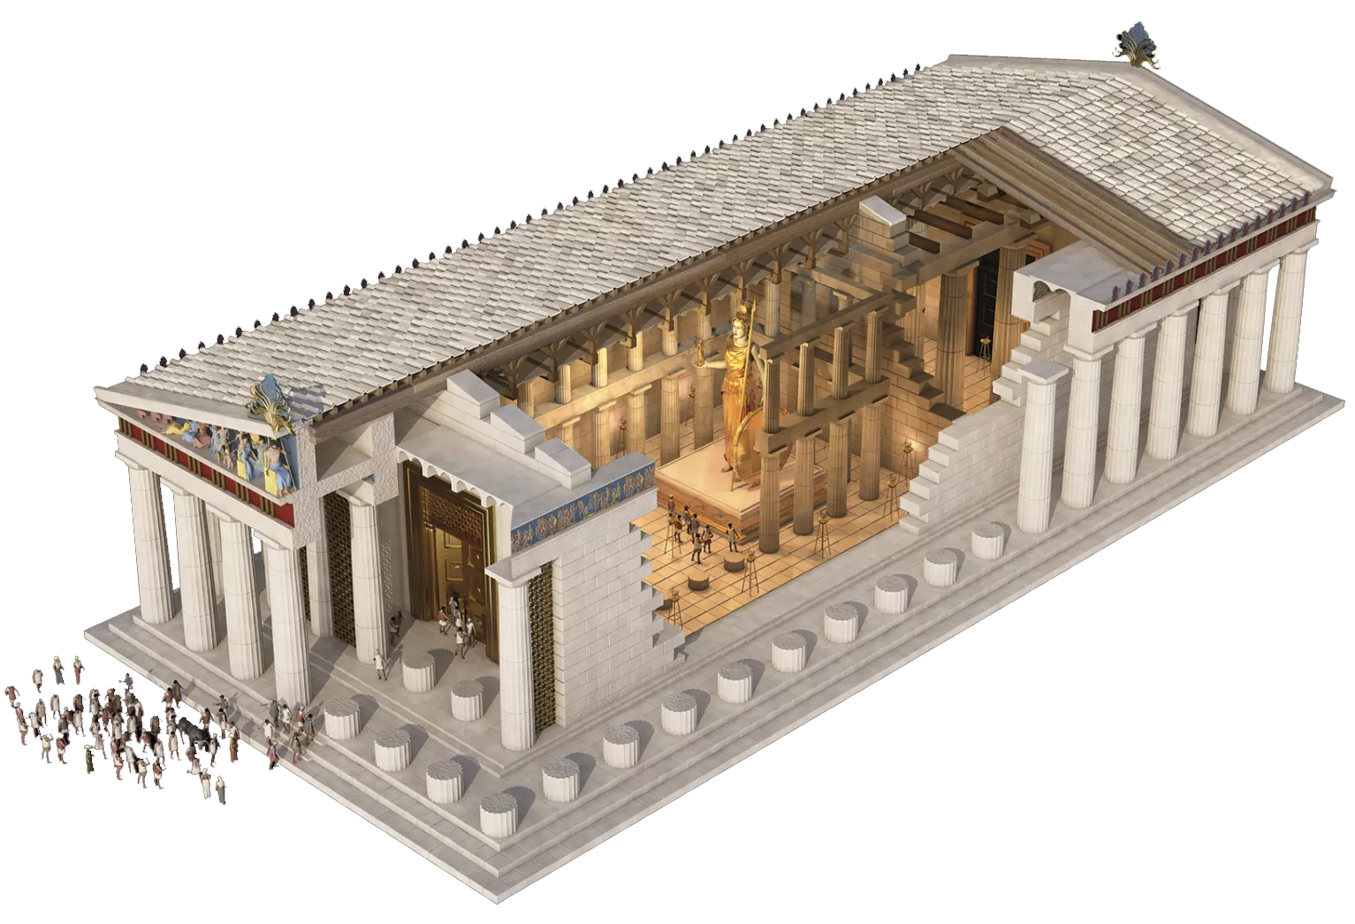
A kor kulturális központja, Athén
Az építkezések → Parthenón - Athén fő temploma - Pheidiasz: Athéné szobra + a domborművek
Athéné szobrának (Nashville, USA) és templomának rekonstrukciója

Slide 13
A periklészi Athén
Gazdasági és társadalmi változások: → mezőgazdaság: szőlő, olajbogyó, gyümölcs, zöldség → ipar: kerámiagyártás, fémipar, hajóépítés
→ kereskedelem: a legfontosabb → rabszolgák: száma nő
→ vagyoni különbségek
növekedése
Ez előbb-utóbb
problémákat fog okozni

Slide 14
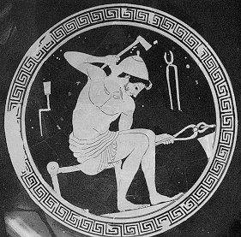
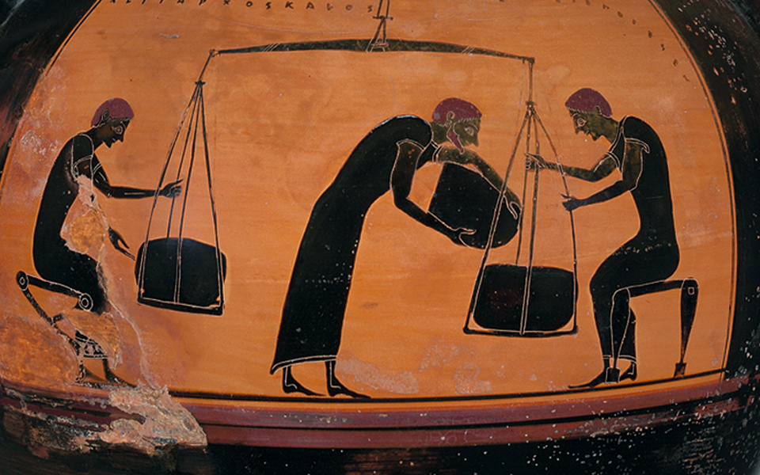
Metoikoszok és rabszolgák
Metoikoszok → ipar, kereskedelem - sokan gazdagok - katonáskodás - nincs politikai joguk = nem lehet birtokuk, ingatlanuk
Év | Polgárok | Metoikoszok
Kr. e. 431 | 50 000 | 7000
Kr. e. 317–307 | 31 000 | 10 000
Kovács – Kereskedő mérlegel

Slide 15
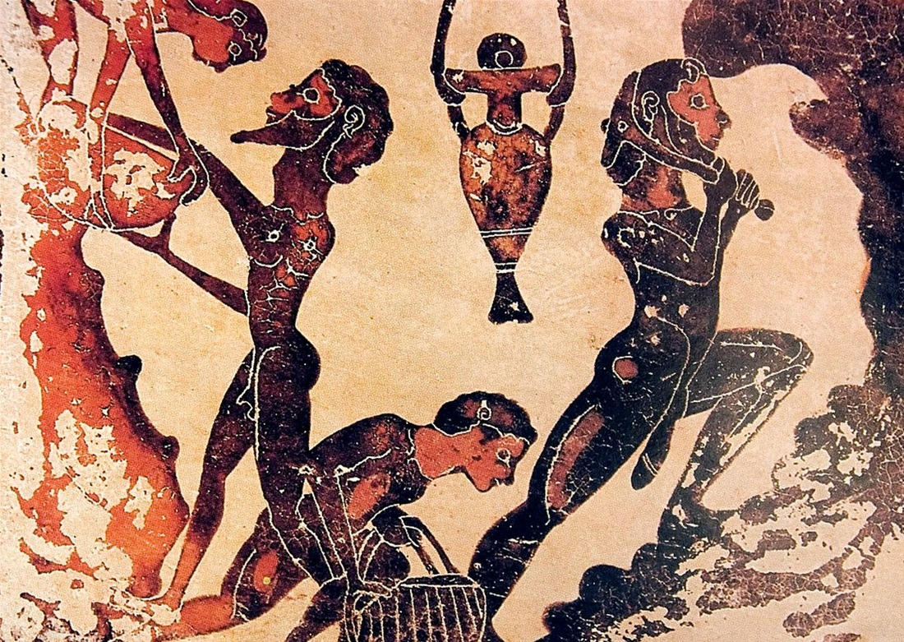
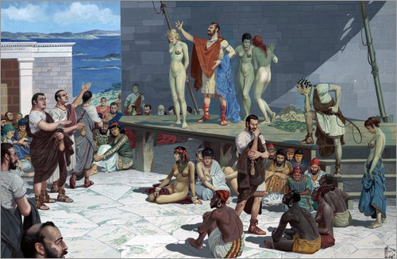
Metoikoszok és rabszolgák
Rabszolgák → felszabadított rabszolgák - helyzetük a metoikoszokéhoz hasonlított → háztartások → ipar, bányászat - „beszélő szerszám”
Rabszolgapiac – Bányászat

Slide 16
A periklészi Athén
Az athéni demokrácia értékelése:
- teljes jogú polgárai számára 1-2 nemzedéknek biztosította a demokráciát
de: a rabszolgamunkán alapuló árutermelés miatt ellentétek kialakulása
Probléma: a fedezet (metoikoszok és szövetségesek adója)

Slide 17
Kitekintő
ZANZA TV
https://zanza.tv/tortenelem/az-okori-hellasz/perzsa-haboruk-es-az-atheni-demokracia

